Slide 1
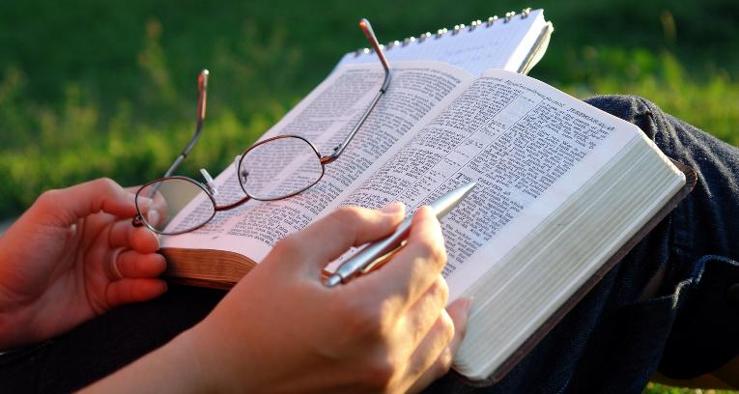
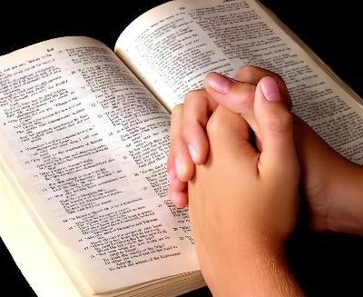

JINSI YA KUJIFUNZA
BIBLIA
Lessoni ya 5 kwa ajili ya Mei 2, 2026

Slide 2

"Ndivyo litakavyokuwa neno langu litokalo kinywani mwangu; halitanirudia bure, bali litatimiza nitakalo, nalo litafanikiwa katika jambo lile nililolituma" (Isaya 55:11)

Slide 3

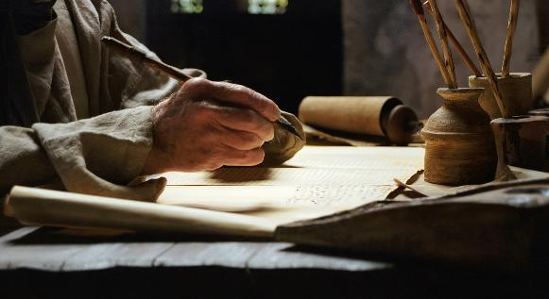

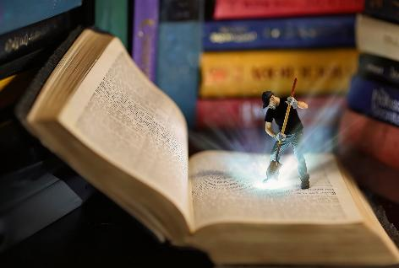
"Watu watakatifu wa Mungu walinena walipokuwa wakiongozwa na Roho Mtakatifu" (2 Petro 1:21), na kurekodi ujumbe wao kwenye kurasa za Biblia.
Ndani yake tunapata vito ambavyo vinatoa maisha, tumaini, faraja, faraja, ... Baadhi yanaonekana kwa mtazamo wa kwanza, mengine yanapaswa kutafutwa kwa uangalifu zaidi.
Tunawezaje kutoa vito hivi ambavyo Mungu ametuandalia katika Biblia, na tunapata faida gani kwa kuvijifunza?
Jinsi ya kujifunza Biblia
WAKATI
ENEO
Mbinu
FAIDA ZA KUJIFUNZA BIBLIA
FAIDA YA KUISHIRIKI
FAIDA YA KUILA

Slide 4

JINSI YA KUJIFUNZA BIBLIA

Slide 5

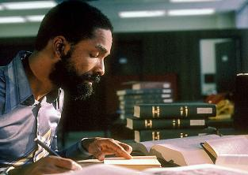
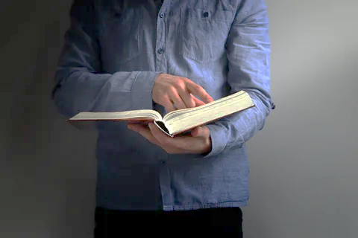

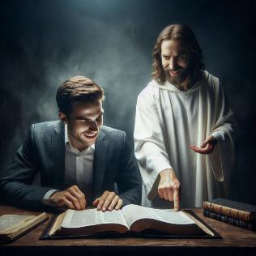
WAKATI
"Mtanitafuta na kuniona mtakaponitafuta kwa moyo wenu wote." (Yeremia 29:13)
Ni wakati gani mzuri wa kujifunza Biblia?
Lazima tuchambue majibu yetu kwa kuzingatia mambo mawili: sababu ya wakati na sababu ya ubora.
Bila shaka tutapata faida zaidi kwa kutenga saa moja katika ratiba yetu ya kujifunza Biblia kuliko kutenga dakika tano tu.
Hata hivyo, wakati tunaoutumia kusoma hauwezi kuwekwa tu kwenye usomaji wa kijuujuu. Hapa ndipo motisha yetu inapoingia. Kwa nini ninasoma Biblia? Je, ninatafuta tu maarifa, au nina hamu kubwa ya kujua zaidi kuhusu Mungu?
Tutafaidika zaidi na mafunzo yetu ya Biblia wakati inakuwa wakati wa kuwa na Mungu (Yer. 29:13), na kumfurahia (Zab. 37:4); tunapotafuta katika kurasa zake ujumbe maalum wa Mungu kwetu.

Slide 6





MAHALI
“Asubuhi na mapema, kulipokuwa bado giza, Yesu aliamka, akatoka nyumbani, akaenda mahali pa faragha, akaomba.” (Marko 1:35)
Wakati Yesu alitaka wakati maalum wa ushirika na Mungu, angeamka mapema na kutafuta mahali pa utulivu (Marko 1:35). Hii inaweza kutumika kwa maombi na kujifunza Biblia.
Ni vigumu kuzingatia kusoma katika eneo lenye kelele au lenye shughuli nyingi. Ni rahisi kufanya hivyo katika eneo la starehe, tulivu na lililojitenga.
Saa za kwanza au za mwisho za siku, wakati kuna ukimya zaidi, zinaweza kuwa nyakati ambazo tunaweza kuzingatia mawazo yetu kwa urahisi zaidi kwa Mungu.
Mara baada ya kupata wakati na mahali sahihi, hebu tufanye hii kuwa shughuli ya kawaida. Labda hali fulani maalum itatufanya tukose wakati huo, lakini tusiruhusu muda mwingi kupita bila kujifunza Biblia kila siku.

Slide 7


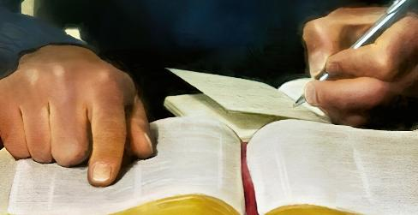
MBINU (1)
"Ndivyo neno langu litokalo kinywani mwangu: halitanirudia bure…" (Isaya 55:11)
Kujifunza Biblia kwa kina kuna sehemu nne
Omba
Kusoma na kuelewa [mbinu iliyopendekezwa]
Omba
Funzana
Mwalike Roho Mtakatifu awe kiongozi wako katika masomo yako
Chagua mstari au kifungu kutoka kwenye Biblia
Atagusa moyo na akili yako ili uelewe kile unachosoma
Iandike ili ikusaidie kuiweka akilini mwako
Sisitiza mawazo muhimu
Andika mawazo yanayohamasisha mawazo hayo muhimu
Mwombe Mungu akusaidie kutumia mawazo uliyojifunza
Fikiria kuhusu mtu ambaye unaweza kumshirikisha kile ulichojifunza

Slide 8

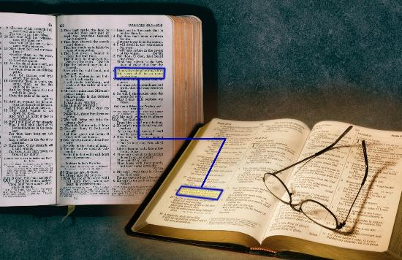
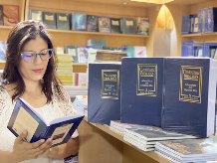

MBINU (2)
"Ndivyo neno langu litokalo kinywani mwangu: halitanirudia bure…" (Isaya 55:11)
Mbinu nyingine za kujifunza Biblia
Linganisha mstari na mstari (Isaya 28:10)
Sura za kujifunza au vitabu vyote
Kujifunza mada au neno kwa msaada wa makubaliano
Angalia maelezo ya kibiblia au kamusi
Soma sambamba na vifungu kutoka kwenye mfululizo wa maandiko ya "Conflict of the Ages Series (Migogoro ya Vizazi Vyote)" na Ellen White

Slide 9

FAIDA ZA KUJIFUNZA BIBLIA

Slide 10



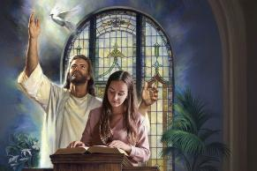


FAIDA YA KUISHIRIKI
“Bwana Mwenye Enzi Kuu amenipa ulimi uliofundishwa vizuri, kujua neno linalowategemeza waliochoka. Ananiamsha asubuhi kwa asubuhi, anaamsha sikio langu kusikiliza kama mtu anayefundishwa.” (Isaya 50:4)
Unaombwa kuandaa mahubiri kwa ajili ya ibada ya Jumamosi. Unatumia wakati maalum kujifunza kwa maombi mada ambayo Roho Mtakatifu amekuhamasisha kuchagua. Siku ya Jumamosi, unahubiri kwa nguvu. Ni nani anayefaidika zaidi na mahubiri haya?
Funzo la Biblia ambalo tunashiriki na wengine – iwe katika mahubiri au kwa kiwango cha kibinafsi – lina faida maradufu.
Kwanza, tunafaidika kutokana na kile tulichojifunza. Pili, watu ambao tunashiriki nao maarifa haya wanafaidika na wanahimizwa kuchunguza zaidi maarifa hayo.
Katika visa vyote viwili, uhusiano na Mungu unaimarishwa na kuimarishwa. Hiyo ndiyo nguvu ya Neno la Mungu, ambalo "halitarudi kwangu tupu" (Isaya 55:11).

Slide 11

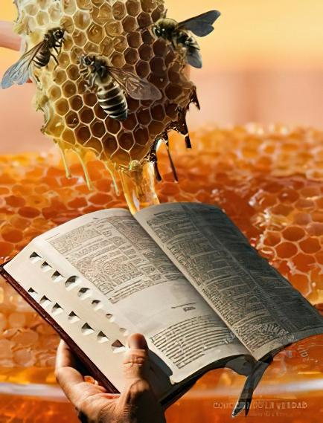

FAIDA YA KUILA
"Jinsi maneno yako yalivyo matamu kwa ladha yangu, Tamu kuliko asali kwa kinywa changu!" (Zaburi 119:103)
Lazima tule Neno la Mungu (Yer. 15:16)
Ingawa ni tamu kuliko asali, hatupaswi kuila kihalisi (Zaburi 119:103). Kusoma Biblia ni chakula kwa roho, kiburudisho cha kweli ambacho huponya roho zetu na kubadilisha tabia zetu.
Na zaidi ya hayo, chakula hiki ni bure (Isaya 55:1)!
Tunahitaji tu kukaribia na kusikiliza kile ambacho Mungu anatuambia kupitia Biblia (Isaya 55:3). Kadiri tunavyotumia muda mwingi kuchunguza kurasa zake, ndivyo tutakavyopata lishe zaidi, na ndivyo tutakavyopata baraka zaidi.
“Chochote kinachoweza kuwa maendeleo ya kiakili ya mwanadamu, asifikirie kwa muda kwamba hakuna haja ya kuchunguza Maandiko kwa kina na kuendelea ili kupata nuru kubwa. Kama watu tunaitwa mmoja mmoja kuwa wanafunzi wa unabii. Ellen G. White, Counsels to Writers and Editors , uk. 41

Slide 12

“Usomaji tu wa Neno hautatimiza matokeo yaliyoundwa na Mbingu; lazima ichunguzwe, na kuthaminiwa moyoni. Ujuzi wa Mungu haupatikani bila juhudi za akili. Tunapaswa kujifunza Biblia kwa bidii, tukimwomba Mungu msaada wa Roho Mtakatifu, ili tuweze kuelewa Neno lake. Tunapaswa kuchukua mstari mmoja, na kuzingatia akili juu ya kazi ya kuhakikisha wazo ambalo Mungu ametuwekea katika mstari huo. […]
Neno la Mungu ni mkate wa uzima. Wale wanaopokea na kufikiria neno hili, wakilifanya kuwa sehemu ya kila tendo, la kila sifa ya tabia, watakua wenye nguvu katika nguvu ya Mungu. Inatoa nguvu isiyoweza kufa kwa roho, ikikamilisha uzoefu na kuleta furaha ambazo zitadumu milele.
EGW (Lift Him Up, Aprili 7)

